Slide 1
Муниципальное автономное учреждение дошкольного образования города Ялуторовска «Детский сад №8»
«Знакомство детей дошкольного возраста с профессиями , посредством музейной педагогики»
Худжаярова Лидия Владимировна

Slide 2
Тип проекта: творческий , познавательно – игровой, поисково – исследовательский., долгосрочный;
Участники и соорганизаторы профориентационной работы :
администрация детского сада, дети и родители старшей группы «Смешарики», педагог;
Срок реализации проекта:
1 год;

Slide 3
Проблема ранней профориентации в детском саду является инновационной, цель которой – социализация дошкольников в процессе ознакомления с профессиями и трудом взрослых ;
Педагогический коллектив детского сада опираясь на проблему, что дошкольники мало знают о профессиях и поразмыслив о реалиях современности, решил организовать профориентацию, посредством музейной педагогики;
Музейная педагогика – инновационная технология, основной целью которой является приобщение к музеям подрастающего поколения, расширение кругозора ребенка, в том числе и в выборе профессии;
Музей должен "подойти к детям", чтобы они загорелись желанием увидеть, услышать, попробовать
Музей источник формирования интереса детей к своему народу, культуре, формирует основу нравственно-патриотического воспитания,, в ранней профориентации детей

Slide 4
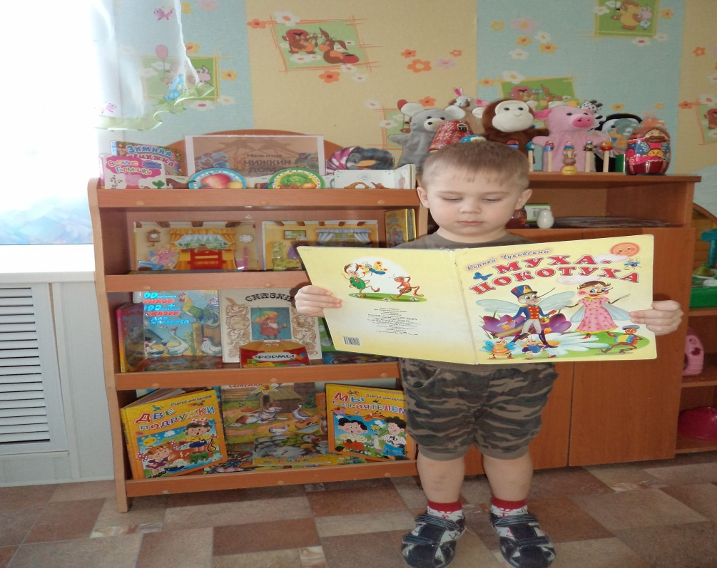
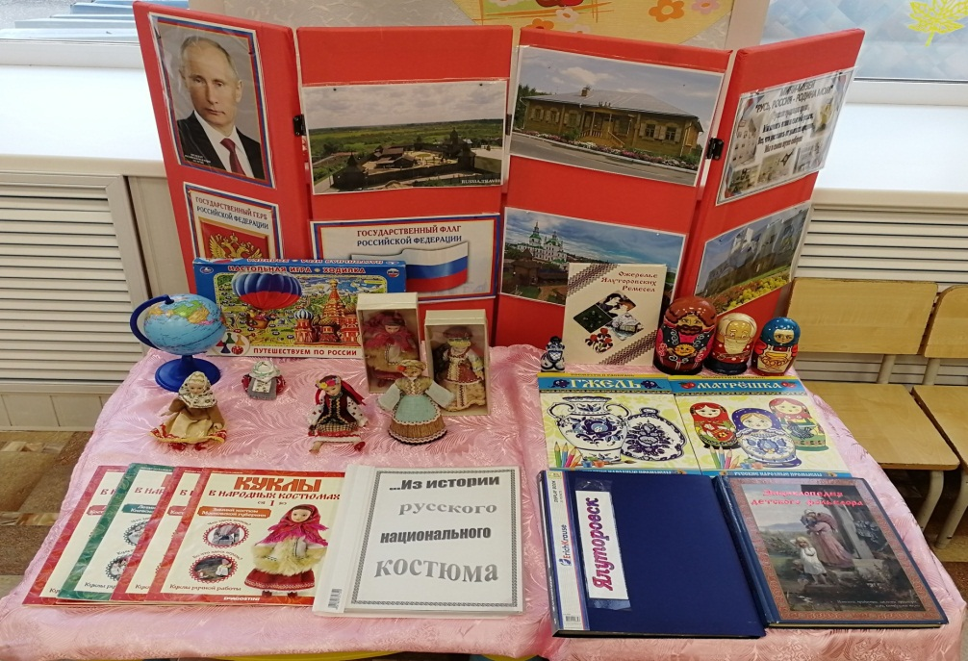
В условиях детского сада невозможно создать экспозиции, соответствующие требованиям музейного дела. Поэтому и называются эти экспозиции «мини-музеями». Мини – музеи знакомят воспитанников с многообразием и широким выбором профессий;

Slide 5
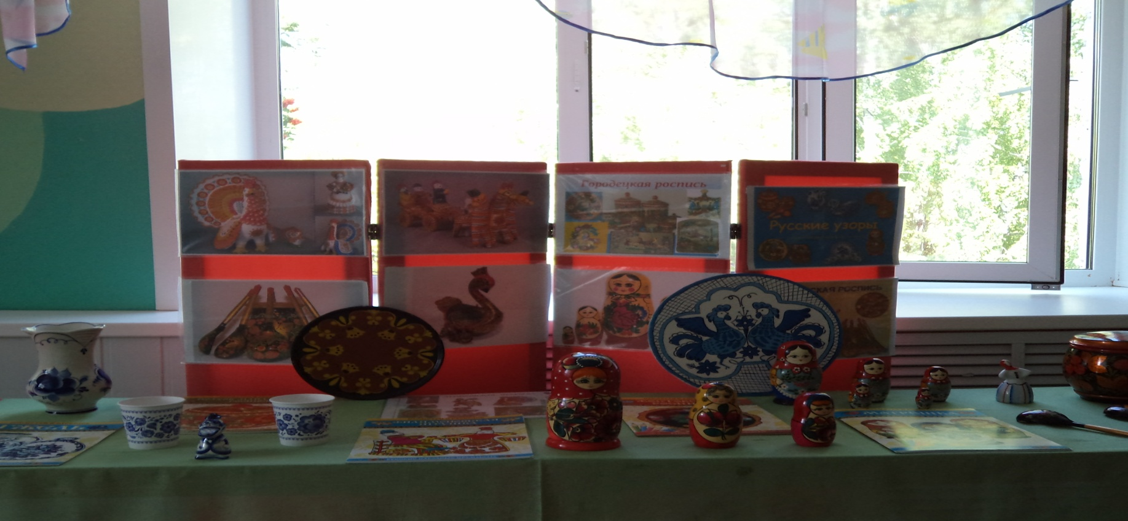

Slide 6
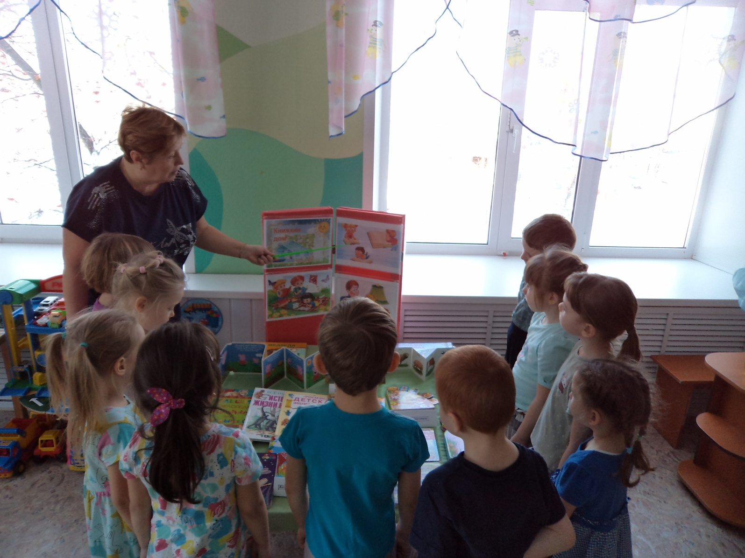
Мини – музеи активно используются педагогами во всех видах деятельности, а так же в ранней профориентации детей дошкольного возраста;

Slide 7
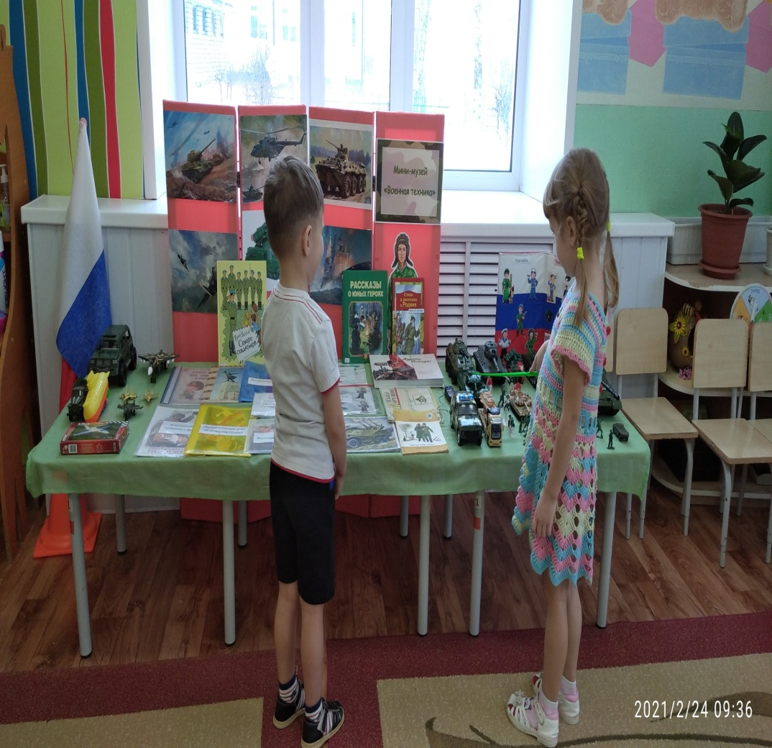
Воспитанники дошкольного учреждения самостоятельно знакомятся с трудом взрослых, используя экспозиции мини – музеев;

Slide 8
Настольные игры
Дидактические пособия
Продуктивная деятельность детей
Художественная литература
Игрушки (экспонаты)

Slide 9
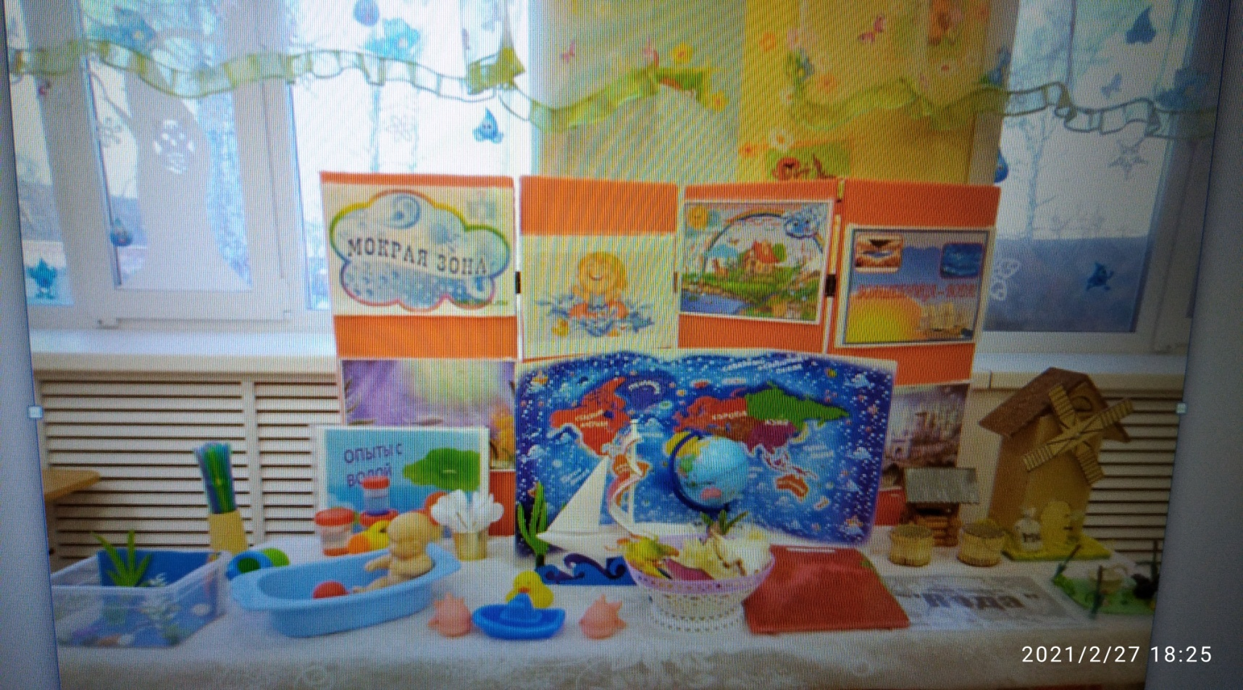
Мини-музей «Волшебница вода»

Slide 10
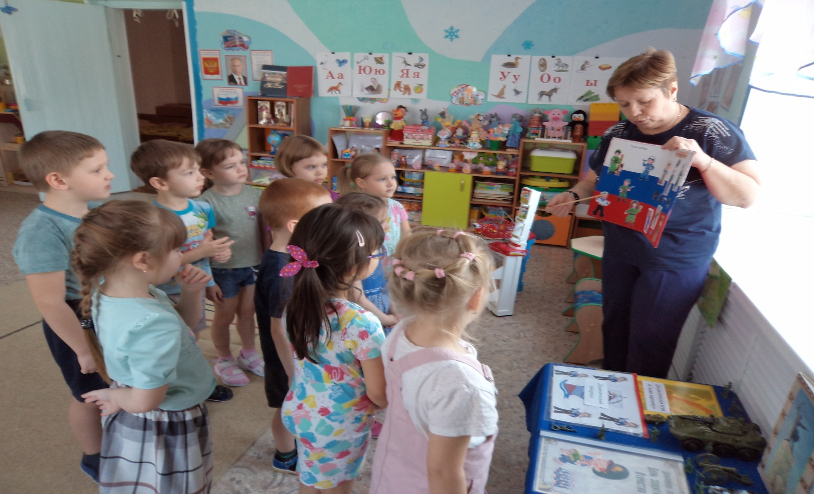
Мини-музей «Военные профессии»

Slide 11
Мини-музей «Такие разные куклы»

Slide 12
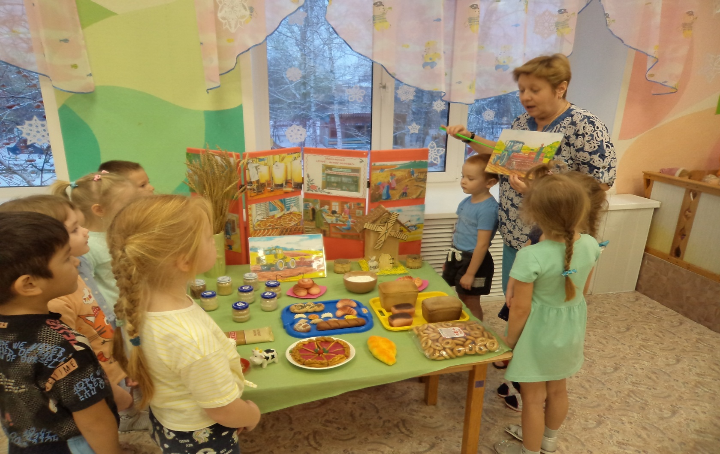
Мини-музей « Хлеб – всему голова»

Slide 13
Мини-музей « Необычные книги»

Slide 14
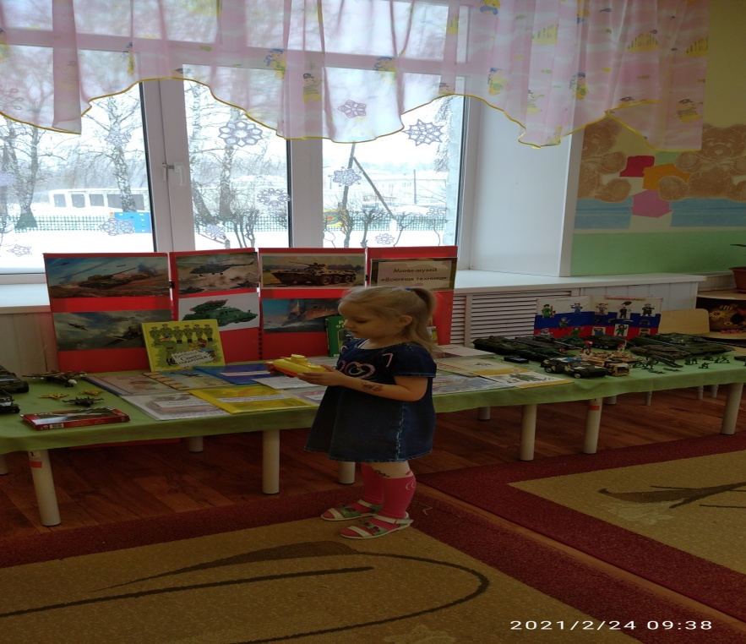
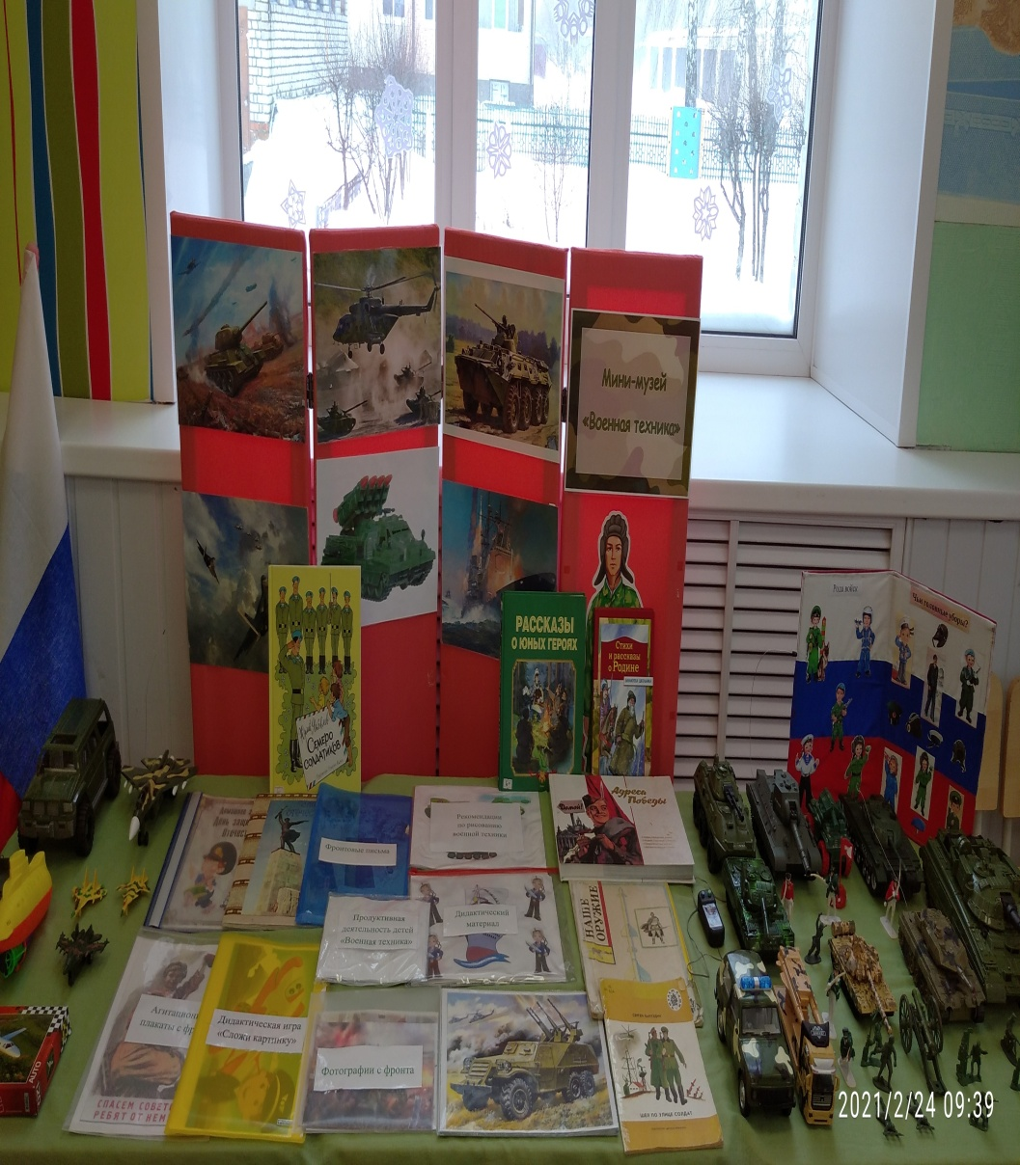
Мини – музей «Военная техника»

Slide 15
Мини – музей «Росписи русских промыслов»

Slide 16
«Дети – наше будущее, а пока будущее еще маленькое , мы должны помочь ему с ранней профориентацией…» Спасибо за внимание!

